Slide 1


Arkitektur
Powerpoint 09. 05. 12

Slide 2
Lav kobling og høj
sammenhængskraft
På engelsk: Low coupling & High Cohesion
I java har vi 3 niveauer af abstraktioner (moduler)
Metoder
Klasser
Pakker
Inden for et modul skal der være høj sammenhængskraft
Mellem moduler skal der være lav kobling

Slide 3
Kobling og sammenhængskraft
sammenhængs
kraft
sammenhængs
kraft
sammenhængs
kraft

Slide 4
Interface & klasser
Kan vi forklare hvorfor det er en god ide at bruge interfaces vha. kobling og sammenhængs begrebet?

Slide 5
Eksempel koden
3 – lags arkitektur

Slide 6
Facade
Se wikipedia
Hvordan virker den? (tavle og wikipedia)
Hvad med “Domain objects”?

Slide 7
Sammenhængskraft
Lad os kikke på 3 klasser:
HashMap
Facaden (i udlev. kode)
Mapperen (i udlev. kode)

Slide 8
Singleton designmønster
Når man kun ønsker at der skal være et objekt af en given slags.
Vise det i koden.
Hvorfor kan man ikke bruge en konstruktor?

Slide 9
Front controller
Vise i kode
Fokus på
sammenhæng mellem jsp og Command.
view vha return string fra Command.

Slide 10
Opgave
Tilføj en knap til jsp siden, der hedder “bagdør”, som logger en ind som employee.

Slide 11
Junit test
Se koden
Eksempel på nytten af test:
Kasper kommer tilbage til denne kode efter ikke at have set den siden sidste efterår. Virker det?

Slide 12
Exceptions
Arbejdsdeling mellem programmører
Kikke på eksempel koden
Hvad foregår her.

Slide 13
Check af username & password
Se koden
Login
Der hentes ikke password ud af databasen
Der hentes kun det ud af databasen der skal bruges
Oprettelse
Lader databasen fejle hvis bruger findes

Slide 14
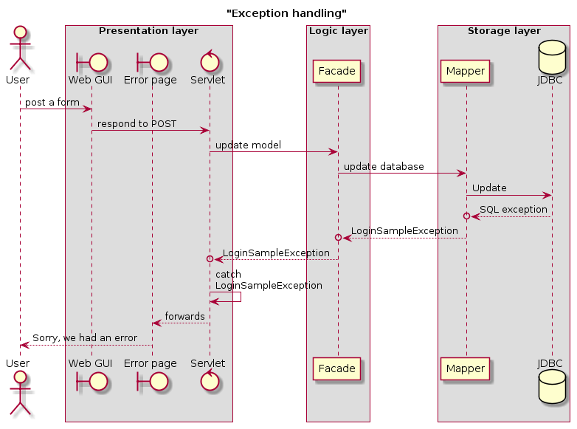
Fejlhåndtering (Exception handling)

Slide 15
Legohus opgaven

